Slide 1
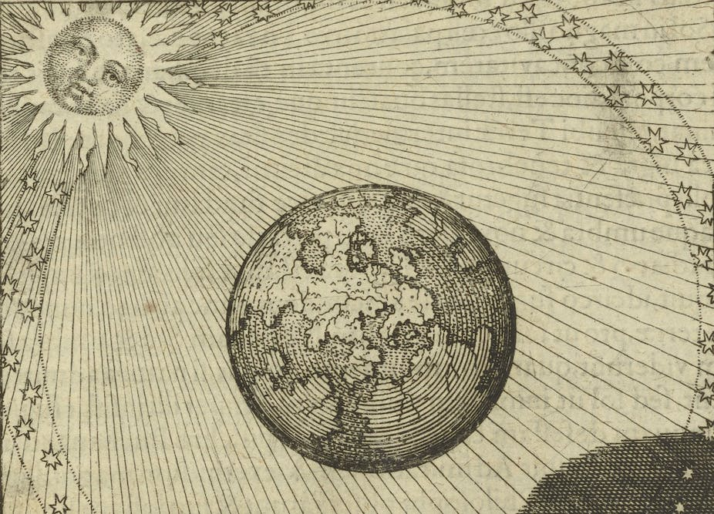
Histoires de la Terre. Entre géologie, théologie et industrie

Slide 2
Indications bibliographiques :
Gabriel Gohau, Les sciences de la terre aux XVIIe et XVIIIe siècles. Naissance de la géologie, Paris, Albin Michel, 1990.
Martin John Spencer Rudwick, Bursting the Limits of Time: The Reconstruction of Geohistory in the Age of Revolution (Chicago, 2005).

Slide 3
Après la question de l’organisation et du mouvement de l’Univers (Newton), reste la question des origines et de la l’âge de la terre.

Slide 4
Partie I. La Genèse en question
1/ L’origine et l’âge de la Terre selon la Bible
La Genèse dans l’Ancien Testament : Dieu crée la terre et tout ce qui la recouvre en 6 jours. Le créationnisme.
Dieu créa d'abord le ciel, la Terre et la lumière (1er jour), ensuite il sépara les eaux et le ciel (2e jour), puis il forma la mer, les terres émergées, et les plantes (3e jour), puis le Soleil, la Lune et les étoiles (4e jour), puis les oiseaux et les animaux marins (5e jour), et il termina par les reptiles, les mammifères et enfin l'Homme (6e jour). Il se reposa le 7e jour.
Entre Adam et la Bible, environ 5863 ans (6000 ans).

Slide 5
2. Hypothèses et imaginaires sur l’origine de la terre :
Comète ou « petit soleil » ?
Gottfried Wilhem Leibniz (1646-1716), Protogaea (1693).
William Whiston (1667-1752) - New Theory of the Earth (1696)
De quoi est composé le globe terrestre ? Neptunisme (eau) ou vulcanistes (feu)/
Benoit de Maillet (1656-1738) qui publie son Telliamed ou Entretiens d’un philosophe indien avec un missionnaire français sur la diminution de la Terre, texte qui circule de manière manuscrite avant d’être publié en 1748.
« Tout enfin, dans la nature, nous parle de cette vérité que nos terrains sont l’ouvrage de la mer et qu’ils en sont sortis par la diminution des eaux « (p.52, tome 2).
La question du temps géologique ?
Cf. J.L. Chappey, CR de Claudine Cohen, Science, libertinage et clandestinité à l’aube des Lumières, Paris, PUF, 2013. January 2015 Annales Histoire Sciences Sociales 70(3):782-784

Slide 6
3. Travaux et terrains géologiques
Les montagnes, nouveaux terrains d’enquêtes
Les volcans : enquêtes de Jean-Etienne Guettard (1715-1786) en Auvergne ; l’Etna et le Vésuve (Pompéi) en Italie.
Fossiles :
- Les couches géologiques : Nicolas Sténon (1638-1896), Prodrome d’une dissertation sur le solide (Florence, 1669)
- grands animaux congelés de Sibérie (expédition commanditée par Catherine II de Russie de Peter Simon Pallas (1741-1811) en Sibérie entre 1768-1774).
Eruption du Vésuve en 1755, Planche hors texte extraite de l’Histoire et phénomènes du Vésuve, Jean-Marie Della-Torre, 1776.

Slide 7
Partie II. Buffon, naturaliste et métallurgiste.
Histoire naturelle, générale et particulière, Tome premier, Théorie de la Terre (1749). Preuves de la théorie de la Terre – Article I - De la formation des planètes

Slide 8
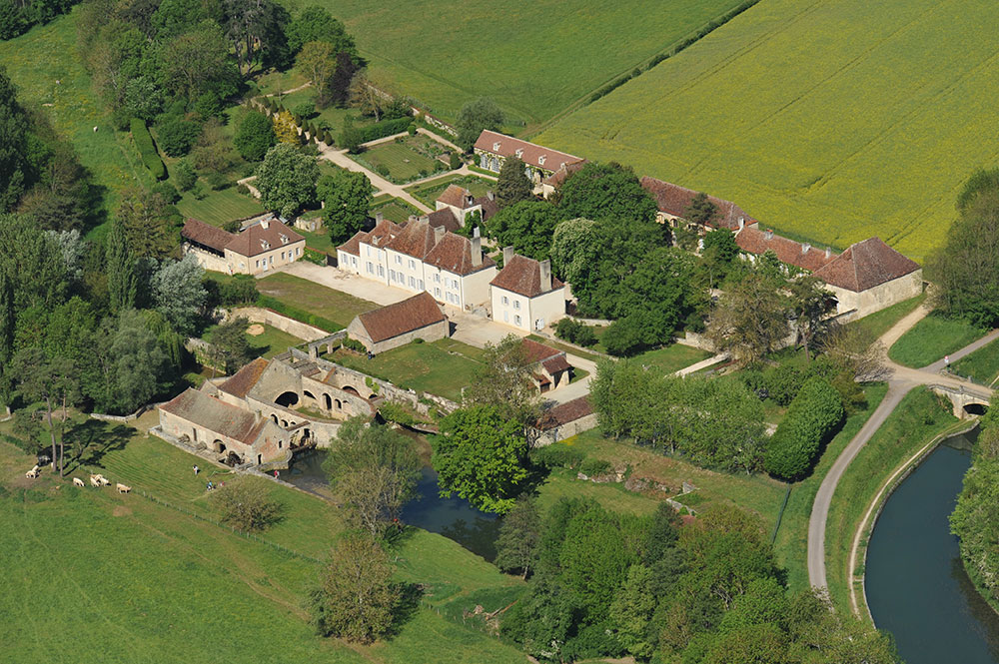
1. Histoire et Théorie de la terre (1749). Buffon, maître des forges
Les forges de Montbard et de Buffon : laboratoires géologiques.
1. Observations de la vitesse de la sédimentation et de l’érosion des couches géologiques
2. Expériences sur les modalités et les temps de refroidissement de boulets de canons constitués de matériaux et de poids différents à partir de 1768 – Buffon est sollicité par le roi pour améliorer les canons destinés à la marine (qui ont tendance à exploser après le tir).
La Terre a 75 000 ans

Slide 9
Le système solaire au XVIIIe siècle
Jupiter et 4 satellites
Saturne et 5 satellites
Venus
Mars
Mercure
Terre et lune

Slide 10
L’impact contre les nébuleuses :
▪ Les planètes tournent dans le même plan (contrairement aux comètes)
▪ Les planètes tournent dans le même sens
Iconographie : Comme cause de la formation de la terre et du système solaire, Buffon propose une collision entre le Soleil et un corps impacteur (comète) qui aurait frappé le Soleil sur son bord, en aurait arraché des fragments qu'il aurait déposés ensuite sur leurs orbites. 6 planètes tournant autour du soleil dans le même sens et selon le même plan.
Dieu (passif) reste présent : cette force d'impulsion a certainement été communiquée aux astres en général par la main de Dieu, lorsqu'elle donna le branle à l'Univers.
En 1734, Emmanuel Swedenborg (1688-1772) : les « nébuleuses », en forme de spirale ou de disque, étaient des systèmes stellaires (voies lactées) en formation. Cette théorie de la nébuleuse pré-solaire fut reprise et approfondie en 1755 par Emmanuel Kant (1724-1804)

Slide 11
Expériences (humaines) : évaluer le temps de refroidissement en fonction de la masse et du diamètre (quel temps pour passer d’un état liquide à un état solide ?)

Slide 12
L’âge de la Terre sur la base des expériences: 74047 ans

Slide 13
2/ Buffon face à la censure (1751)
1751 : Buffon face à la Sorbonne.
I. Ce sont les eaux de la mer qui ont produit les montagnes, les vallées de la terre… ce sont les eaux du ciel qui ramenant tout au niveau, rendront un jour cette terre à la mer, qui s’en emparera successivement en laissant à découvert de nouveaux continens semblables à ceux que nous habitons, édit. in-4º tome I, page 124 ; in-12, tome I, page 181. II. Ne peut-on pas s’imaginer… qu’une comète tombant sur la surface du soleil aura déplacé cet astre, & qu’elle en aura séparé quelques petites parties auxquelles elle aura communiqué un mouvement d’impulsion… en sorte que les planètes auroient autrefois appartenu au corps du soleil, & qu’elles en auroient été détachées, &c. édit in-4º p. 133 ; in-12, p. 193. III. Voyons dans quel état elles (les planètes, & surtout la terre) se sont trouvées, après avoir été séparées de la masse du soleil. édit in-4º p. 143 ; in-12, p. 208. IV. Le soleil s’éteindra probablement… faute de matière combustible… la terre au sortir du soleil étoit donc brûlante & dans un état de liquéfaction. édit. in-4º, p. 149 in-12, page 217.
Pas de déluge, mais un long refroidissement
Quel âge pour la Terre ? 3 millions d’années, 75 000 ans, 10 000 ans, 5/6 000 ans ?

Slide 14
Le débat a pour effet de distinguer la croyance en Dieu de la vérité scientifique.
« Je déclare, 1° que je n’ai aucune intention de contredire le texte de l’Écriture ; que je crois très fermement tout ce qui y est rapporté sur la création, soit pour l’ordre des temps, soit pour les circonstances des faits ; et que j’abandonne ce qui, dans mon livre, regarde la formation de la Terre, et en général tout ce qui pourrait être contraire à la narration de Moïse, n’ayant présenté mon hypothèse sur la formation des planètes que comme une pure supposition philosophique (…) »
Expériences sur les progrès de la chaleur dans les corps, Suppléments à l'Histoire Naturelle, 1774, t. 1. : choisi de publier le plus petit des âges calculés, 96 670 ans, quand même 16 fois plus grand que les âges bibliques.

Slide 15
3. Epoques de la nature (1778) : une histoire naturelle du globe.
Première époque – Lorsque la terre et les planètes ont pris leur forme
Seconde époque – Lorsque la matière s’étant consolidée, a formé la roche intérieure du globe, ainsi que les grandes masses « vitrescibles » (n.d. vitrifiable) qui sont à sa surface
Troisième époque – Lorsque les eaux ont couvert nos continents
Quatrième époque – Lorsque les eaux se sont retirées et que les volcans ont commencé d’agir
Cinquième époque – Lorsque les éléphants et les autres animaux du midi ont habité les terres du nord
Sixième époque – Lorsque s’est faite la séparation des continents
Septième époque – Lorsque la puissance de l’homme à secondé celle de la nature

Slide 16
Partie III. Sciences, Etat et industries minéralogiques.
Les mines et les savoirs d’Etat
1740 : l’exploitation des mines passe sous le contrôle du Contrôle général des finances
Formation d’un corps des ingénieurs des mines et multiplication des enquêtes sur les mines (1741, 1742, 1764…)
Création en 1783 de l’Ecole royale des Mines.
Minéralogie et cristallographie (sciences des cristaux)
Jean-Baptiste Louis Romé de L'Isle (1736-1790), Essai de Cristallographie, 1772.
René-Just Hauÿ (1743-1822), Essai d'une théorie sur la structure des crystaux, appliquée à plusieurs genres de substances crystallisées, Paris, libr. Gogué & Née de La Rochelle, 1784.

Slide 17
Conclusion
Terre, milieu et environnement… un encyclopédisme de terrain.
L’intérêt pour les fossiles… des « antiquités » à l’archéologie et la question de l’âge de l’humanité.

